Slide 1
Les inégalités
Ch 6,3

Slide 3
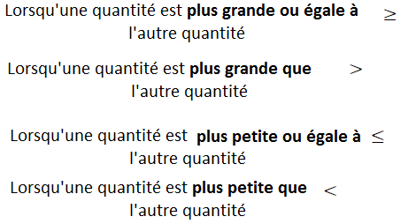

Slide 4
Les inégalités
Utilisés lorsque la réponse est une gamme de nombres possibles au lieu d’un seul nombre

Slide 5
Ex 1 – Quel inégalité représente le temps (t) qu’une voiture peut être légalement stationnée

Slide 6
Ex 2 – Identifie une variable et écris un inégalité pour les situations ci-dessous

Slide 7
Ex 3 – Identifie une variable et écris un inégalité pour les énoncés suivants:
Les participants aux concours doivent avoir 18 ans au minimum.
La température a été au-dessous de -5°C pour la dernière semaine.
Il faut avoir 10 articles ou moins pour utiliser la caisse express à Sobeys.
Les scientifiques ont identifies plus que 400 espèces de dinosaur.

Slide 8
Équation vs. inéquation
Une equation linéaire est vraie pour une seule valeur de la variable
Une inéquation linéaire est vraie pour plusieurs valeurs de la variable
Sa solution est n’importe quelle valeur pour la variable qui rend l’inéquation vraie
On les représente souvent sur une droite numérique

Slide 9
Comment représenter les inéquations
Dessiné avec un cercle VIDE car 3 ne fait PAS partie de la solution
Dessiné avec une cercle REMPLI car 5 fait partie de la solution

Slide 10
Il faut avoir un minimum de 10 articles pour utiliser la caisse express à Sobeys
Pour aller au casino, il faut avoir au moins 19 ans
Données discrètes: les nombres décimaux/ fractions ne font pas du sens dans cette situation
Données continues: les nombres décimaux/ fractions font du sens dans cette situation

Slide 11
Essayons – écris l’inéquation pour chaque droite numérique ci-dessous

Slide 12
À faire

